Slide 1
NEBEZPEČÍ V POTRAVINÁCH

Slide 2
Typy nebezpečí
Biologické
  Patogenní, podmíněně patogenní agens
    Salmonely, Listeria monocytogenes, E. coli O157:H7, Enterobacter sakazakii, stafylokokový enterotoxin (Nařízení ES č. 2073/2005 o mikrob. kritériích pro potraviny)
    Campylobactery, Pseudomonas aeruginosa, Bacillus cereus, Clostridium botulinum, Clostridium perfringens…
  Zdroje
    Lidé, rostliny, zvířata
  Vehikula
    Ruce, pracovní oděvy, povrchy a zařízení

Slide 3
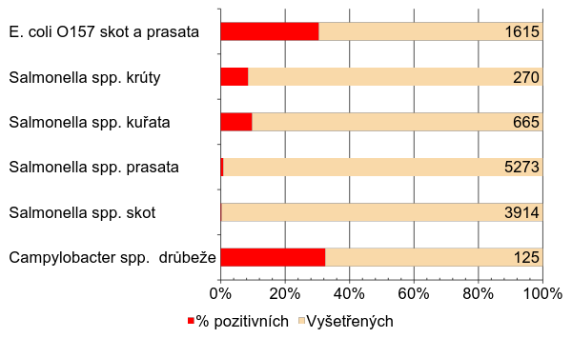
Monitoring zoonóz (© SVS ČR, 2012)

Slide 4
Typy nebezpečí
Chemické
  Pěstování a produkce potravin: růstové preparáty, veterinární léčiva, hnojiva, pesticidy, kontaminanty z prostředí
  Zpracování a výroba potravin: maziva, čistící prostředky, pesticidy, insekticidy, chladící média
  Toxické potraviny
    Rostliny, byliny, doplňky stravy s obsahem farmakoaktivních látek
    Paralytické a průjmové otravy z ryb, scombrotoxické ryby (důsledek špatného skladování)
  Aditiva
    E-kódy a jejich nejvyšší přípustná množství (pokud syntetický původ)
  Typy limitů
    Kontaminace:
      TDI: Tolerable Daily Intake (mg/kg t. hm. a den)
    ADI: Acceptable Daily Intake (mg/kg t. hm. a den)
      Aspartam (E 951; ADI = 40 mg/kg t. hm. a den)
    Nejvyšší přípustná množství (mg/kg)

Slide 5
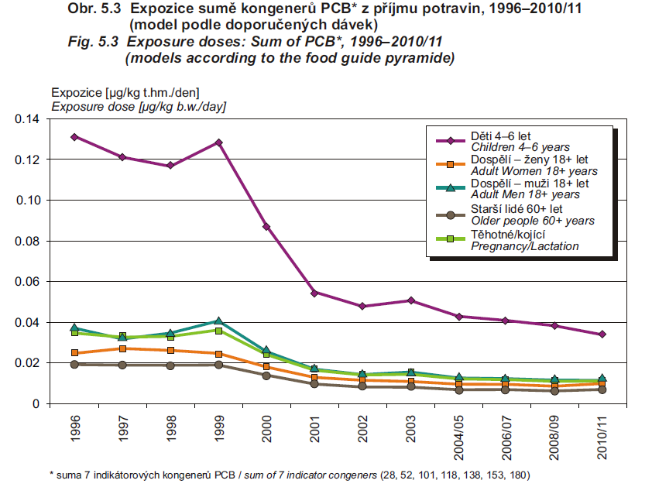
Monitoring dietární expozice (© SZU, subsystém IV, 2011)

Slide 6
Typy nebezpečí
Fyzikální
  Sklo (čiré)
  Sponky, části oprýskávajícího nátěru, šrouby, matky, třísky, provázky, kousky lepenky, knoflíky, šperky…
Další typy nebezpečí (nezařazeno)
  Značení potravin
    Značení uvádějící spotřebitele v omyl
    Alergeny
    Zakrývání pravého původu potraviny („žádný údaj taky údaj“)
  Radioaktivní izotopy v potravinách [Bq; s⁻¹]
    Přímo ionizující (dlouhodobější účinky po vstřebání) [Gy; J/kg t. hm. ⇢Sv]
      alfa, beta: přirozené pozadí, následek havárií (nejčastěji)
    Nepřímo ionizující [Gy⇢ Sv]
      Gama: Průmyslové ozařování potravin
    Černobyl, 1986; Fukushima, 2011
Rizika vnímaná očima spotřebitele
  Potraviny ošetřené ionizujícím zářením
  Geneticky modifikované organismy

Slide 7
Rapid Alert System for Food and Feed
Typy hlášení (notification)
Varování (Alert)
  Nebezpečí na trhu, akce nutná
Informace (Information)
  Nebezpečí nepřítomno, akce není nutná
Odmítnutí na hranicích (Border rejection)
  Nebezpečí zadrženo
Novinka (News)
  zajímavost
EFSA ⇔ EK
Národní kontaktní místo (SZPI)
SVS ČR
KI SZPI
OOVZ
Ostatní
(SUJB, MV ČR…)

Slide 8
Základní modely posuzování
Kvalitativní odhad
  Syrové maso může způsobit onemocnění
  Chybí kvantifikace
Semikvantitativní odhad
  Riziko nízké, střední, velké
  Pro některé účely dostatečné
Kvantitativní hodnocení rizika (HRA – Health Risk Assesment obecně, QMRA - Quantitative Microbial Risk Assesment)
  4 stupňový proces
    Identifikace nebezpečnosti
    Vztah dávka účinek
    Hodnocení expozice
    Charakterizace rizika
  Podklad pro řízení rizik (legislativa), EFSA, SZU…

